Slide 1
Korelační analýza
souvislost, souběžnost, příčinnost

Slide 2
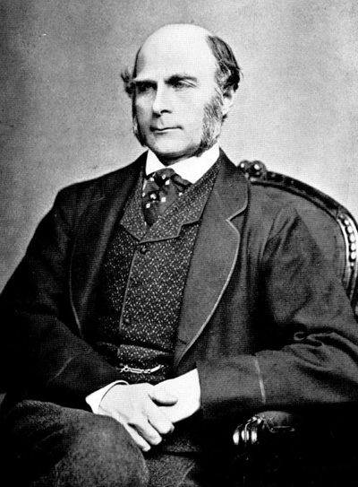
Francis Galton (1822 – 1911)
Francis Galton (1822 – 1911)
polyhistor
psycholog, antropolog, meteorolog, geograf, genetik, biolog, kriminolog, psychometrik, statistik
'Hereditary Genius'
první mapa počasí
otisky prstů
dotazníky pro subjektivní názory
koncept korelace
regrese k průměru
bratranec Charlese Darwina
“Men who leave their mark on the world are very often those who, being gifted and full of nervous power, are at the same time haunted and driven by a dominant idea, and are therefore within a measurable distance of insanity”

Slide 3
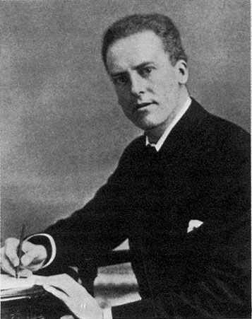
Karl Pearson (1857 – 1936)
Karl Peason (1857 – 1936)
matematik
filozof
zakladatel matematické statistiky
zakladatel biometrie
'Gramatika vědy'
redaktor Biometriky
korelační koeficient
chí-kvadrát testy
momentová metoda
"The day must come when the biologist will, without being a mathematician, not hesitate to use mathematical analysis when he requires it."
Karl Pearson

Slide 4
Úlohy a otázky:
A) Souvisí spolu výskyt proměnné X a proměnné Y tak, že s vyššími hodnotami X se pojí vyšší hodnoty Y (a nižšími nižší), či naopak s vyššími hodnotami X se pojí nižší hodnoty Y (a s nižšími X vyšší Y)?
B) Můžeme v datech zjistit souběžnost resp. protiběžnost hodnot dvou číselných proměnných?
C) Je hodnota Y důsledkem hodnoty X? Reprezentuje proměnná X příčinu pro důsledek Y?
D) Jsou X a Y nositeli (částečně) stejné informace?
E) Vylučují se (resp. doplňují se) X a Y nebo naopak jedno předpokládá druhé?
Korelační analýza zkoumá vztah dvou číselných proměnných.

Slide 5
Statistika
statistika zkoumá variabilitu dat:
  popisuje ji
  vysvětluje ji
  predikuje ji
korelační analýza zkoumá společnou variabilitu (kovariabilitu):
  popisuje ji
  používá ji pro vysvětlení
  používá ji pro predikci

Slide 6
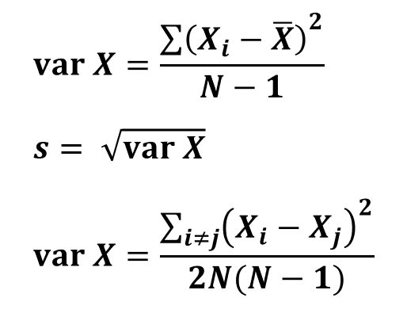
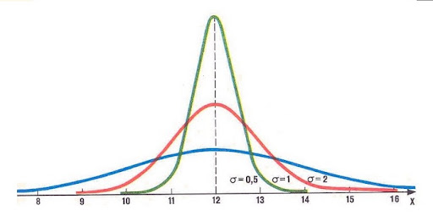
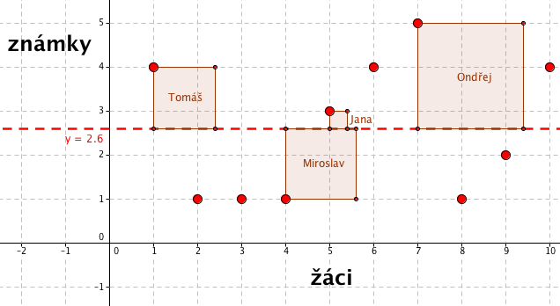
Variabilita
Variabilitu proměnné popisujeme rozptylem

Slide 7
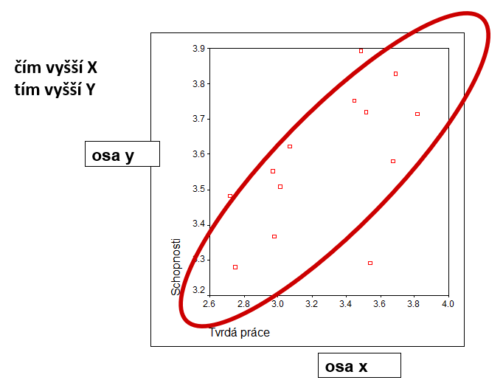
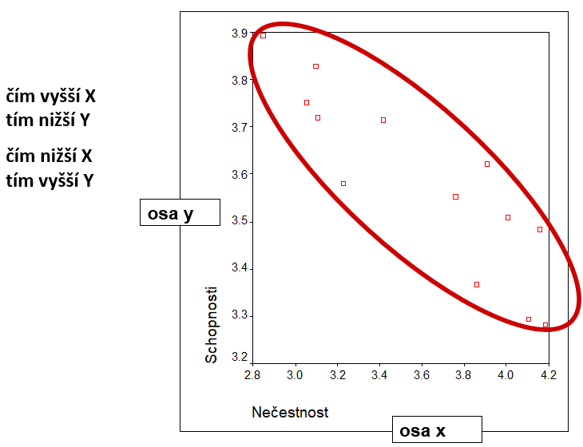
Souběh a protiběh variabilit

Slide 8
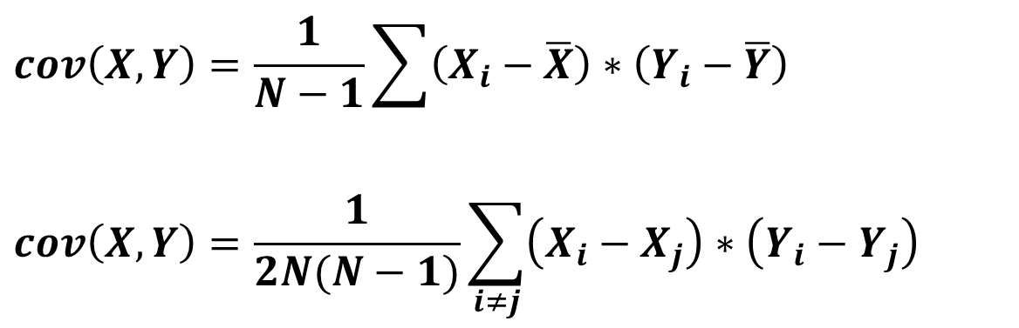
Popis kovariability
kovariance: souběh variabilit dvou proměnných
$$cov\left(X,Y\right)=\frac{1}{N−1}\sum{\left(X_{i}−\overline{X}\right)∗\left(Y_{i}−\overline{Y}\right)}$$
$$cov\left(X,Y\right)=\frac{1}{2N(N−1)}\sum_{i≠j}{\left(X_{i}−X_{j}\right)∗\left(Y_{i}−Y_{j}\right)}$$

Slide 9

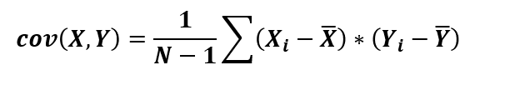


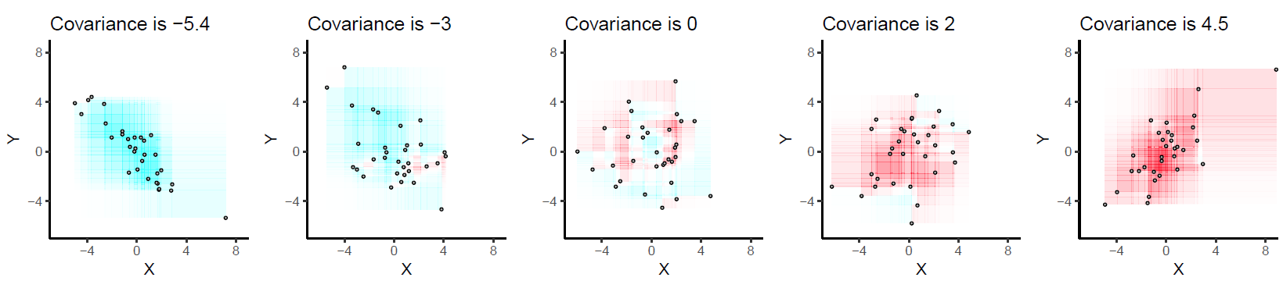
Kovariance
Kovariance = Souběh variabilit dvou proměnných
  Statistická míra lineární závislosti dvou veličin
  Je vyjádřena v jednotkách X a Y
cov(XY) > 0 -> souvislost mezi veličinami X a Y je pozitivní (čím větší X tím větší Y a naopak)
cov(XY) < 0 -> souvislost mezi veličinami X a Y je negativní (čím větší X tím menší Y a naopak)
nezávislé veličiny mají cov(XY) = 0, ale neplatí, že by cov(XY) = 0 znamenalo, že X a Y jsou nezávislé
kovariance nám neříká nic o síle vazby

Slide 10
Kovariance
-
+
průměr Y
+
-
průměr X

Slide 11
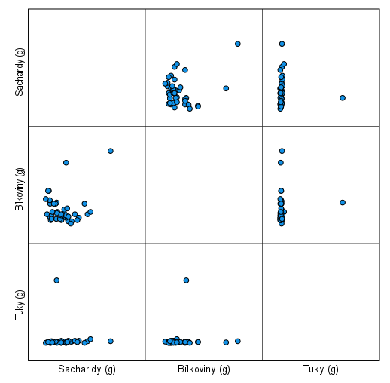
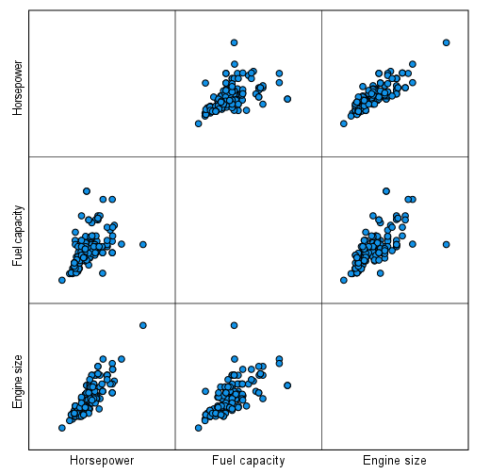
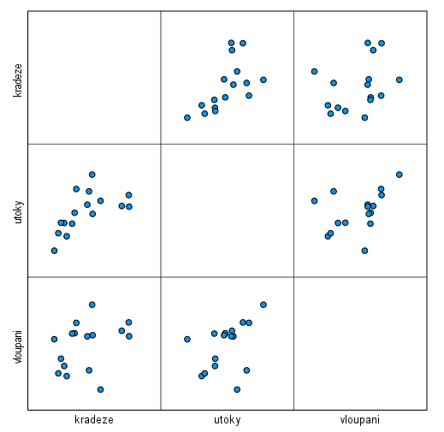
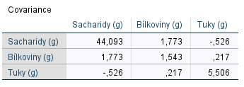
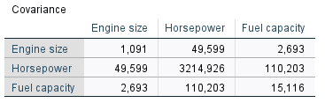
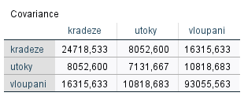
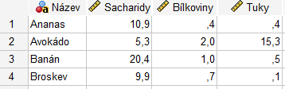
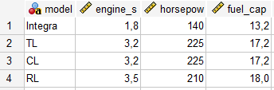
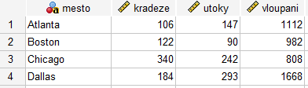
Kovariance

Slide 12
Korelace – kovariance v poměru k rozptylům
korelace = vztah dvou proměnných
= kovariance standardizovaná k rozptylům obou proměnných
= měří vztah dvou variabilit, nikoliv jejich velikost

Slide 13
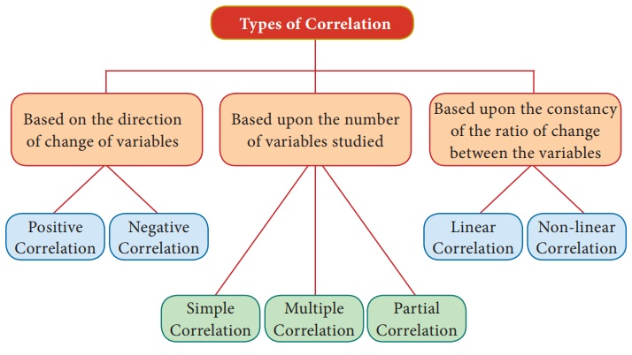
Korelace - typy
Párová korelace
Parciální korelace
Mohonásobná korelace

Slide 14
Párová korelace - Pearsonův lineární korelační koeficient
Korelace
  Měří vztah dvou proměnných
  Jedná se o kovarianci standardizovanou k rozptylům obou proměnných
Vlastnosti:
r definován, pro n > 1
r definován pro nenulové variability;
nesmí platit sX = 0 nebo sY = 0
r = 1, právě když body jsou seřazeny v nějaké přímce s nenulovým kladným spádem
r = -1, právě když body jsou seřazeny v nějaké přímce s nenulovým záporným spádem
čím více se r blíží k +1, tím více se body shlukují kolem stoupající přímky; čím více se r blíží k –1, tím více se body shlukují kolem klesající přímky
jestliže v mraku bodů nelze vystopovat žádný lineární trend, r = 0

Slide 15
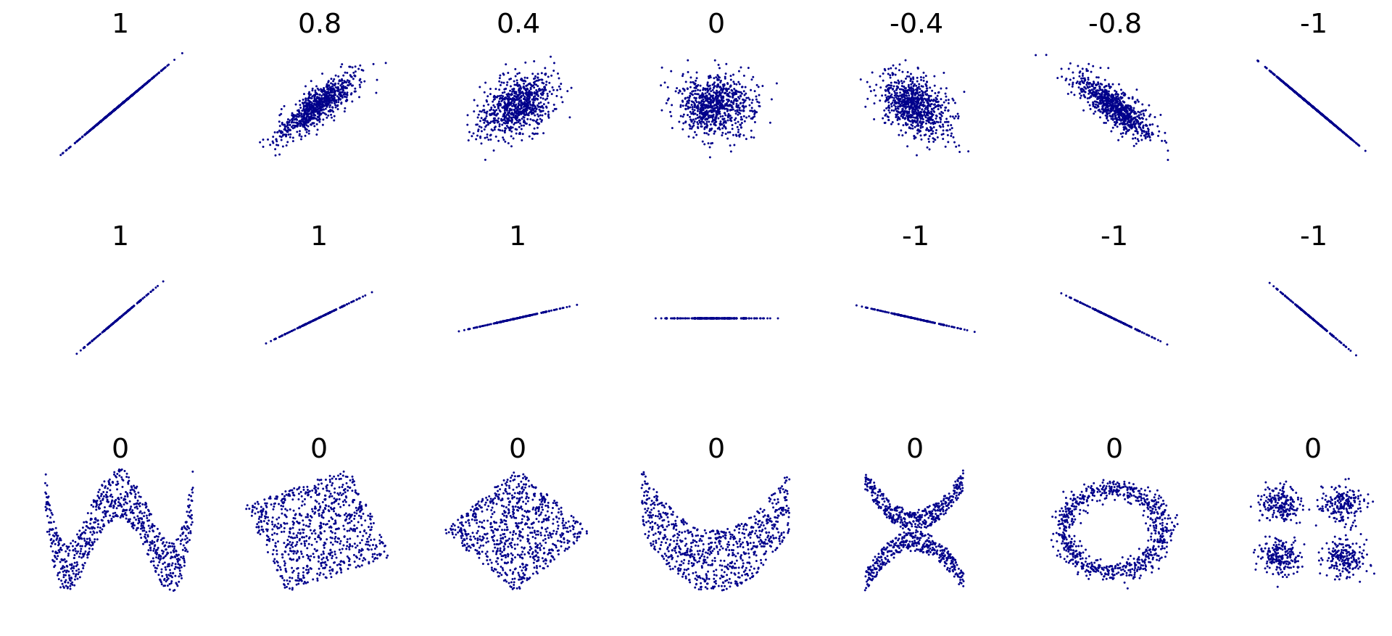
Pearsonův lineární korelační koeficient

Slide 16
Pearsonův lineární korelační koeficient
Další vlastnosti:
r se nezmění, když se
- posune škála jedné nebo obou proměnných o libovolnou konstantu (změna počátku)
- změní škála jedné nebo obou proměnných násobkem libovolnými činiteli (změna měřítka)
Nulové r
  mrak bodů tvoří pravidelný kruhový útvar
  přímka, kolem které se shlukují body, je vodorovná nebo svislá
  body leží symetricky kolem osy procházející průměrem X a to i když odpovídají úplné závislosti Y na X,
např. Y = (X – 4)²
  silné shlukování kolem rostoucí/klesající přímky je zkresleno bodem vzdáleným od mraku
  kříží se kladný a záporný trend – překrytí dvou bodových mraků

Slide 17
Zkreslení koeficientu korelace
vzdálený bod – mrak bodů ukazuje na silnou/slabou korelaci, ale vzdálený bod ji uměle sníží/zvýší
dvě skupiny nulové korelace umístěné v rovině vykazují vyšší korelaci
číselné proměnné mají diskretní povahu (škála celých čísel od 1 do K) a přesné seskupení hodnot kolem přímky není plně možné
jsou-li rozložení X a/nebo Y výrazně šikmá s dlouhým koncem

Slide 18
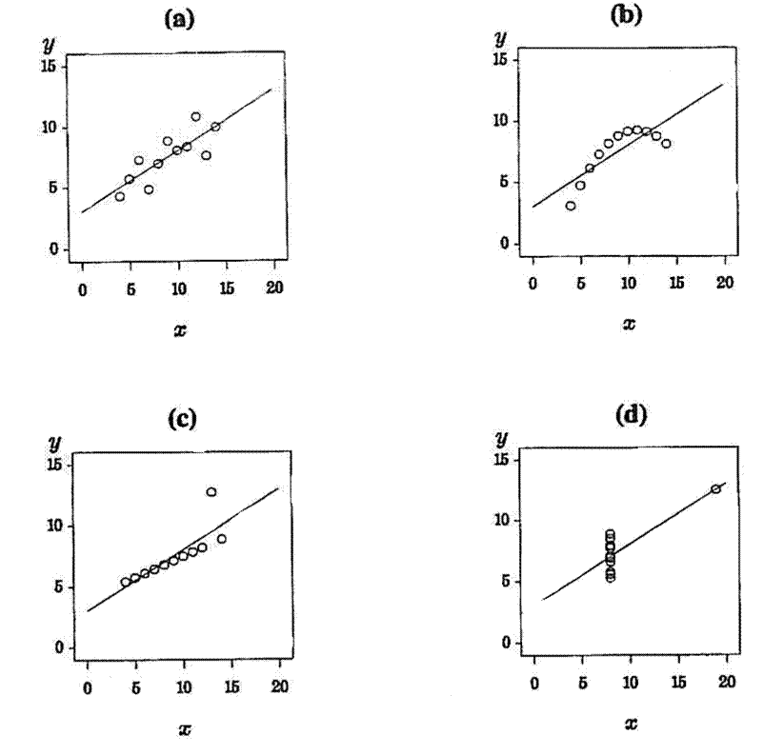
Zkreslení koeficientu korelace
všechny situace mají stejný korelační koeficient = 0.816
(Anscombe 1973)
Notes:
SPSS Inc.
Copyright 2006 SPSS Inc.
18

Slide 19
r² – koeficient determinace
procento společné variability
procento společné informace
uvádíme i v procentech: 100*r² %
koeficient indeterminace: 1 - r² (též i v %)
hranice pro zabarvení matice (libovolné, ale užitečné): R= .9, .7, .5, .3,
odpovídá zhruba determinacím:
R² = 80%, 50%, 25% a 10%

Slide 20
Poučky o velikosti koeficientů
Hodnota korelace v absolutní hodnotě | Interpretace souvislosti
0,01 – 0,09 | triviální, žádná
0,10 – 0,29 | nízká až střední
0,30 – 0,49 | střední až podstatná
0,50 – 0,69 | podstatná až velmi silná
0,70 – 0,89 | velmi silná
0,90 – 0,99 | téměř perfektní
De Vaus: 2002

Slide 21
Další míry korelace
jiná data (pořadí)
šikmá rozložení
vzdálená pozorování
zvyklosti oboru
komparace s jinými výstupy

Slide 22
Pořadová korelace – Spearmanovo r
Spearmanův koeficient pořadové korelace ρ vznikne tak, že se do vzorečku pro Pearsonův lineární korelační koeficient dosadí místo hodnot X a Y jejich pořadí v řadě
též lze počítat přímo z pořadí; vychází ze vzdálenosti/nepodobnosti pořadí
ρ = 1, pokud jsou řady zcela shodné
ρ = -1, pokud jsou řady zcela protichůdné
ρ = 0, pokud mezi řadami není žádná tendence ke shodě či protichůdnosti, ale pořadí jsou k sobě zcela náhodně

Slide 23
Pořadová korelace – Kendallovo τ
+
+ shoda
-
- neshoda

Slide 24
Pořadová korelace Kendallovo t
τ = (počet shod – počet neshod)/(počet shod + počet neshod)
dvojice, které mají stejné hodnoty jedné nebo obou proměnných se nepočítají ani do shod ani do neshod
X
X
shoda
bodu X odpovídá vyšší hodnota u obou proměnných než má Y
neshoda
bod X má hodnotu u jedné proměnné vyšší než Y a u druhé nižší
Y
Y
τ = 1, pokud jsou řady zcela shodné
τ = -1, pokud jsou řady zcela protichůdné
τ = 0, pokud mezi řadami není žádná tendence ke shodě či protichůdnosti, ale pořadí jsou k sobě zcela náhodně
Pozn.: pro menší soubory je nutno spočítat signifikance přesně

Slide 25
Testy hypotéz
u statistických řad, jejichž souběžnost zjišťujeme, a které reprezentují obecnější situaci, výsledky procesů či širší základní soubor je podstatné vědět, zda o korelovanosti vůbec můžeme mluvit
  základní otázka: můžeme považovat dvě řady za korelované, nebo koeficient korelace zachycuje pouze náhodně vzniklé souladnosti v řadách?
  tedy: Je možné, že souběh/protiběh řad reprezentuje nenáhodný vztah, nebo mohl vzniknout jen působením náhody?

Slide 26
Testy hypotéz
u korelačních koeficientů je základní dvojicí hypotéz, které testujeme:
  H₀: korelační koeficient je nulový
  H_{A}: korelační koeficient je nenulový
prokazujeme, že naše spočtená míra je signifikantně nenulová, tedy, že v datech se projevuje nějaký nenáhodně vzniklý vztah (hypotéza HA)
platí pro Pearsonův, Spearmanův, Kendallův i Blomquistův koeficient – nenulová signifikance ukazuje na vlastnosti charakterizované koeficientem (linearní trend, monotonní trend, diagonální rozmístění dat)

Slide 27
Testy hypotéz H0: r = 0
t – test:
Studentovo t-rozložení – tabulky nebo výpočet dosažené signifikance
dosadíme-li za t kritické hodnoty, dostaneme kritické hodnoty pro r přímo

Slide 28
Testy hypotéz H0: r = 0
z – test:
má normální rozdělení, tj. kritickou hodnotu pro alfa = 0.05 je 1.96
ve skutečnosti je test vychýlen

Slide 29
Význam signifikance
signifikance znamená pouze nenulovost a nenáhodnost koeficientu, rozhodnutí o tom, zda je hodnota zajímavá provádí analytik
signifikantní neznamená tedy ještě, že hodnota koeficientu, tj. síla vztahu je dostatečná na to, abychom ji považovali za interpretačně zajímavou. tj. za věcně interpretovatelnou
i nízké hodnoty koeficientu korelace mohou být zajímavé
a) ukazují na trend, který se začíná objevovat a prosazovat,
ukazují na nové procesy
b) ukazují trendy, které jsou přehlušeny velkými šumy, ale existují
c) naznačují zprostředkovanou vazbu
POZOR: test signifikance vychází pouze z hodnoty r ne z celkové struktury bodů: proto signifikance může být způsobena odlehlými pozorováními

Slide 30
Význam nesignifikance
signifikance ukazuje na působení nenáhodných faktorů
x
nesignifikance (tj. nepřijatelně vysoké riziko přijetí korelovanosti proměnných) může znamenat:
správný závěr: korelace je nulová nebo nepatrná
chybu 2. druhu (vztah existuje, ale neprokázali jsme ho):
  korelace není prokázána vzhledem k malému počtu případů/pozorování (nemáme dost statistické informace k prokázání existujícího vztahu)
  trend v datech je zahlušen velkými chybami měření
  trend je rušen odlehlými pozorováními
  trend je rušen pozorováními, která do zkoumaného vztahu nepatří
  trendy jsou v datech dva ve dvou podsouborech a kříží a ruší se navzájem

Slide 31
Korelace a směr závislosti
nezaměstnanost volební přízeň
schopnost tvrdá práce
počet čápů na 1000 obyv. počet dětí na 1000 obyvatel
?

Slide 32
Parciální korelace – společná příčina
čápi děti r = .56
čápi děti r = .56
čápi děti r = .56
r(v,č) = .81 r(v,d) = .69
velikost sídla
čápi děti r(č,d/v) = 0.0
r(v,č) = .81 r(v,d) = .69
velikost sídla

Slide 33
Schéma nepravé korelace
příčina Z ovlivňuje hodnoty proměnných X a Y
otázka: jaká je korelovanost X a Y po očištění od vlivu Z?
úloha: jak změřit tuto korelovanost a vliv Z na vztah X a Y ?
X
Y
Z

Slide 34
Parciální korelace
X, Y, Z (tři známé proměnné v datech, jejichž vzájemné korelace jsou známy):
je-li parciální korelační koeficient roven nebo blízko k nule (nesignifikantní), znamená to, že proměnná Z plně vysvětluje korelaci mezi X a Y
pokud se parciální koeficient jen podstatně redukuje, znamená to, že Z ovlivňuje vztah X a Y , ale není samo

Slide 35
Parciální korelace
Model 1: Společná příčina X, Y, Z:
X Y
Z
Model 2: Zprostředkující vlastnost
X Z Y
Modely 1 a 2 se nedají statisticky odlišit
Z = společná příčina
r(X,Y) ≠ 0, r(X,Z) ≠ 0, r(Y,Z) ≠ 0,
r(X,Y/Z) = 0
r(X,Y) ≠ 0, r(X,Z) ≠ 0, r(Y,Z) ≠ 0,
r(X,Y/Z) = 0

Slide 36
Korelační analýza
korelační analýza je první stupeň analýzy vztahů, po ní následují:
  regresní analýza – tvar (model) orientovaných závislostí,
  faktorová analýza – přehledná struktura vztahů a hledání společných příčin mnoha proměnných,
  analýza kovariančních struktur a kauzálních sítí – kauzální modelování
  škálování – grafické zobrazování vztahů, analýza pořadových a nelineárních koeficientů
  speciální analýzy …

